Slide 1

Università degli Studi di Torino Facoltà di Scienze della Natura Corso di Laurea in Informatica
Studio e realizzazione di un prototipo di un sistema basato su blockchain per il mobility as a service
Candidato: Giorgio Mecca
Matricola: 880847
Relatore: Claudio Schifanella
1

Slide 2





Obiettivi della Tesi
Salvataggio di informazioni
Certificazione di informazioni
Costruzione di un prototipo di un applicativo utile al Mobility as a Service
Blockchain come ente Certificatore
2

Slide 3
La Blockchain
DLT – Distributed Ledgers Technology
DECENTRALIZZAZIONE
Struttura:
Nodi
Registro
Blocchi
Transazioni
Hash Pointing
Proprietà:
Immutabilità del registro
Trasparenza
Tracciabilità delle transazioni
Sicurezza
Condivisa, tra i nodi
Trilemma della Scalabilità
SCALABILITÀ
SICUREZZA
3

Slide 4


Scenario di partenza
Sistema centralizzato
Basato su fogli di calcolo
Vantaggi
Veloce
Intuibile
Svantaggi
Assenza di sicurezza
Difficoltà nelle interrogazioni
Disorganizzazione nella memorizzazione
4

Slide 5



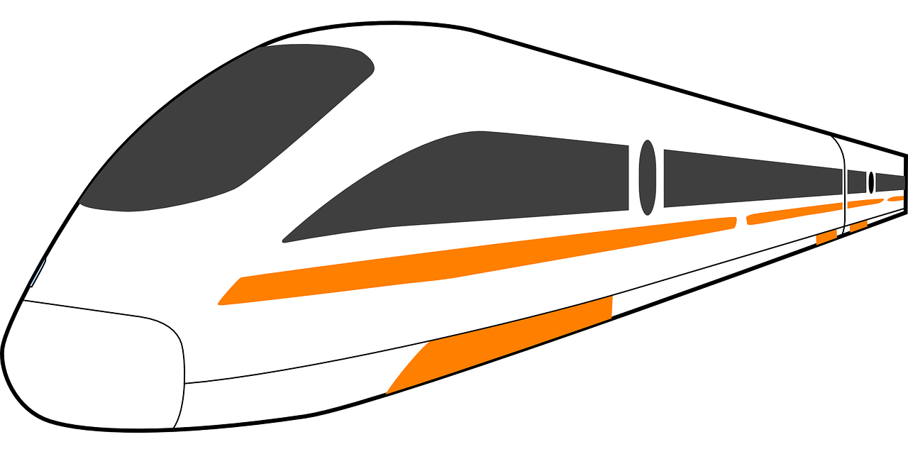

Schema Sistema
Msg(«CityA to CityB»)
Msg(«StreetA to StreetB»)
Blockchain
PoA
Server Proxy
Msg(«StationA to StationB»)
SISTEMA
DECENTRALIZZATO
IBRIDO
SQL Database
5

Slide 6

Attori
attori nell’App
User
Admin
attori nella Blockchain
Enti
Owner/ Ente centrale
Mail: nome@mail.it
Password: ****
indirizzo: 0x67…(*40)
Chiave privata: 0x34…(*64)
6
Notes:
6

Slide 7

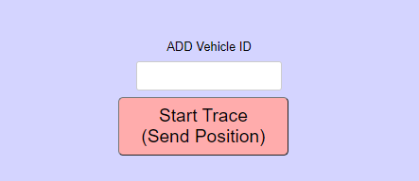
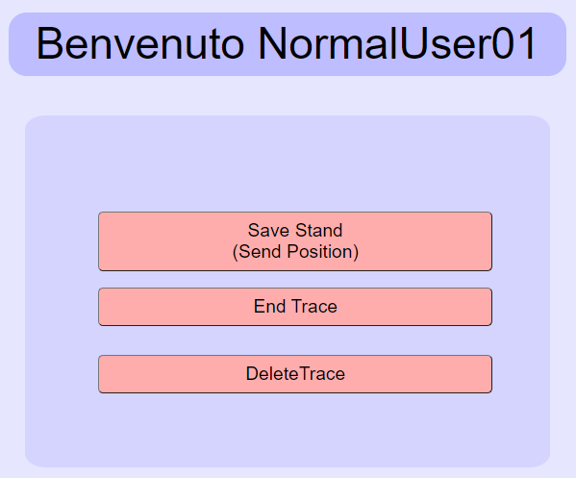
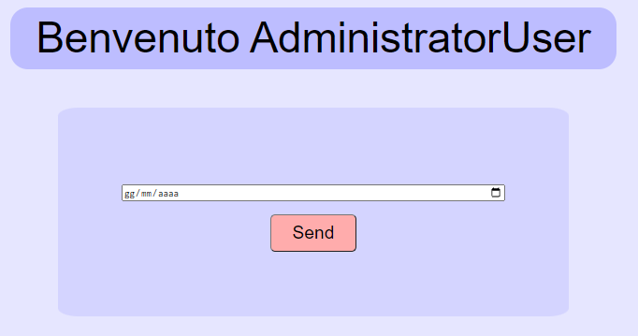
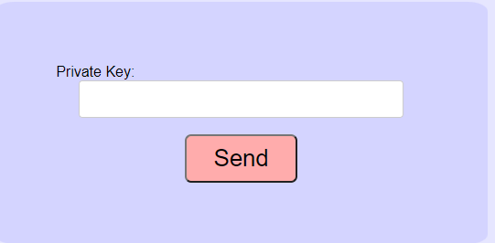
Attori nell'app
Compiti:
Inserimento dei dati in tempo reale:
ID veicolo
Posizione iniziale
Possibili fermate
Posizione finale
User
Possedere e utilizzare la private Key
Interrogare il sistema
Admin
7
Notes:
7

Slide 8
Attori nella Blockchain
Compiti:
Effettuano transazioni per il salvataggio dei vari codici hash
Enti
Gestisce i permessi di utilizzo dei contratti
Gestisce i nodi della blockchain
Owner
8
Notes:
8

Slide 9





Informazioni
END
START
STAND
I dati raccolti vengono salvati utilizzando la modalità centralizzata
I dati corrispondono ad una Tratta effettuata da:
Un utente / dipendente
Un determinato veicolo
Varie Fermate / Stand
Più tratte vengono raccolte utilizzando un unico ID identificativo
9

Slide 10

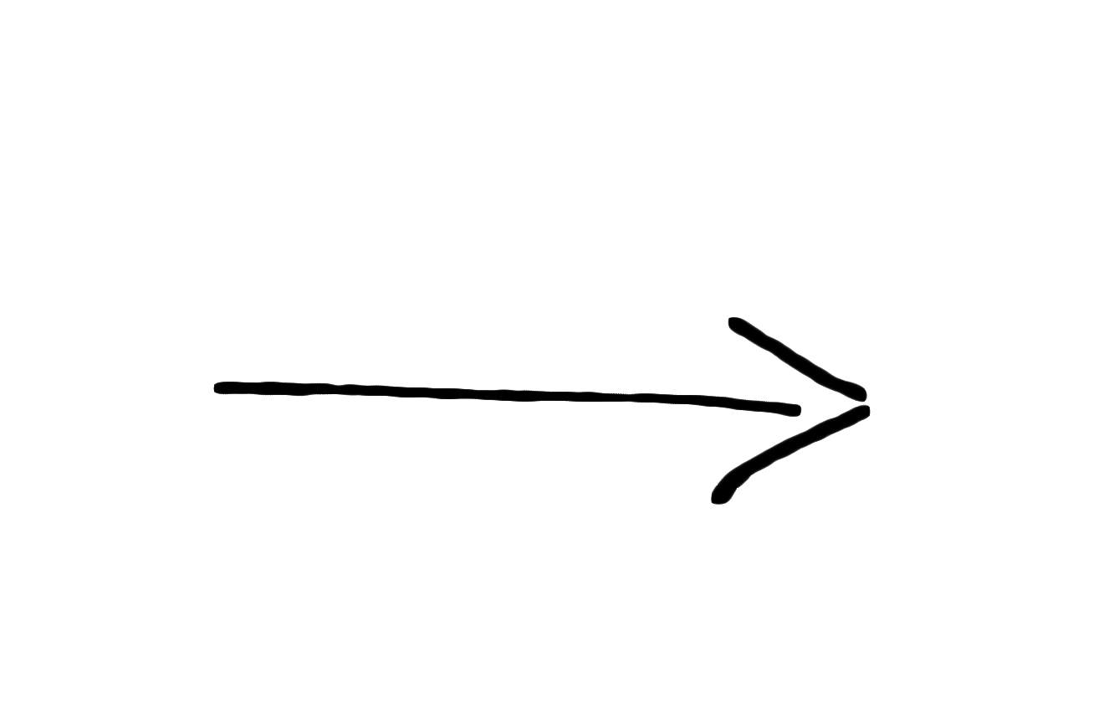
Memorizzazione Centralizzata
Fermata
Identificativo Tratta
Posizione
Data
Tratta
Identificativo
Identificativo Veicolo
Identificativo Utente
Posizione Partenza
Posizione Arrivo
Data Partenza
Data Arrivo
ID Hash
Database SQL
Utente
Identificativo
Mail
Password
IDHash
Address Ente
ID Hash
Transaction Hash
Data
10

Slide 11


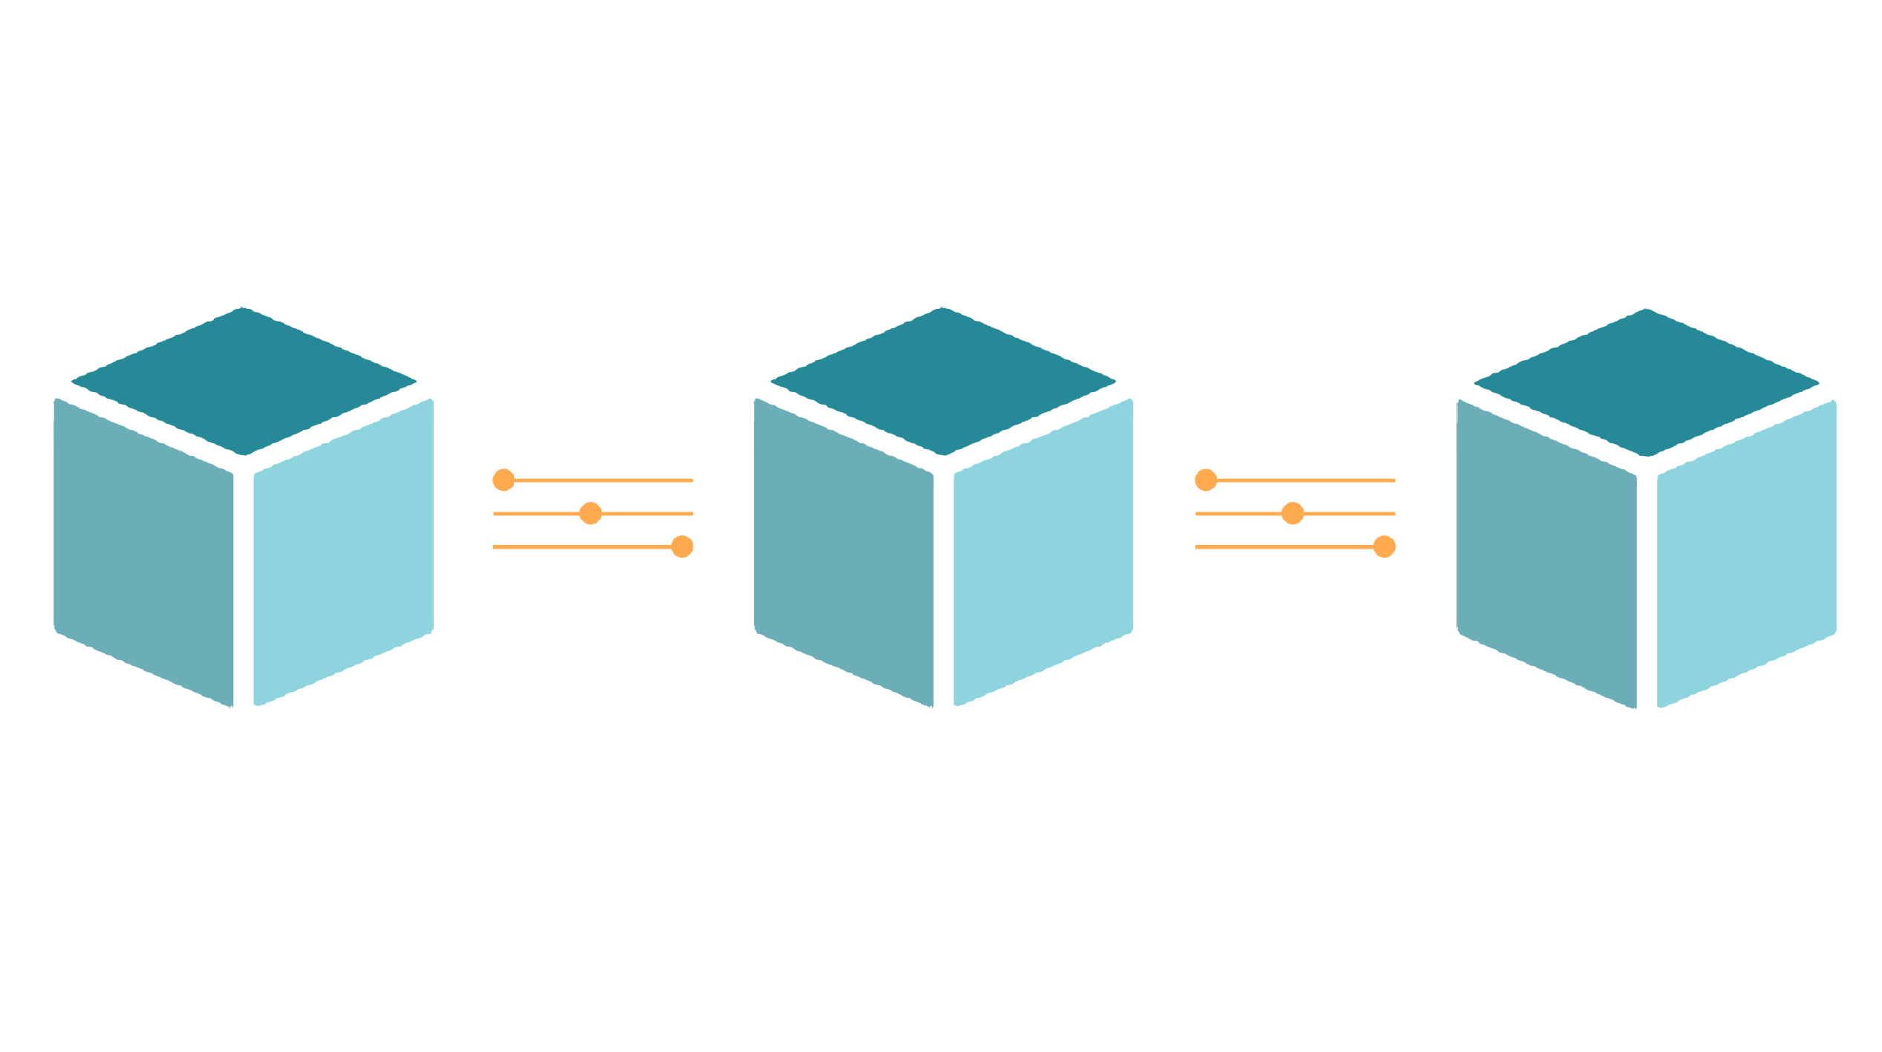





Utilizzo Ibrido
Utente Admin
PRIVATE KEY
Database
Blockchain
11

Slide 12
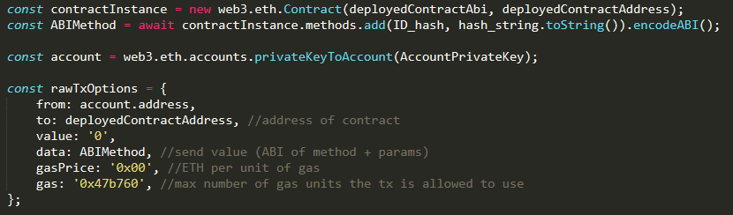
Operazioni del server
Il server periodicamente :
Controlla per ogni ente se si sono salvate nuove tratte
(Se passo 1 positivo) "blocca" quest'ente
Raggruppa le tratte con ID Hash uguale e ne calcola il codice Hash
Crea la transazione verso la blockchain e salva il codice hash contrassegnandolo con l'ID Hash
Gli utenti non possono più inserire nuove tratte finchè un utente Admin del medesimo Ente non inserisce la Private Key
12

Slide 13






Smart Contract
Esistono 3 contratti:
Boxing: interfaccia per i vari enti partecipanti al consorzio: “BusinessTravel.sol”
Soring Hash: Utilizzato per il salvataggio dei vari hash identificati da un ID: “Travel.sol”
Registry: contratto che funge da registro per gli utenti/Enti e le loro autorizzazioni: “BusinessRegistry.sol”
Hash
Boxing
Storing Hash
Registry
13

Slide 14
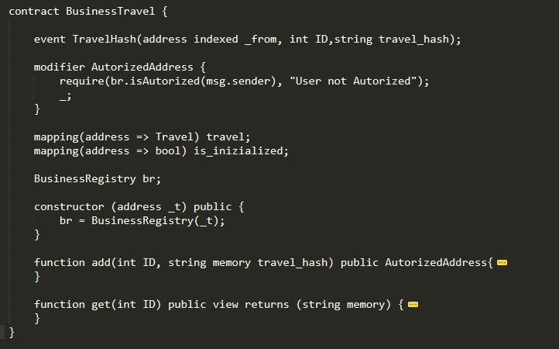
Contratti
BusinessTravel:
È il contratto con cui gli utenti della blockchain si interfacciano
Possiede come attributi 2 mapping:
Permette di assegnare un contratto Travel ad ogni Ente
Controlla se un ente è giá inizializzato o meno
Queso contratto è un Boxing di Travel (non cambia la funzione del contratto e si pone come interfaccia),
14

Slide 15
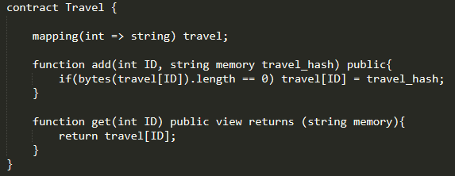
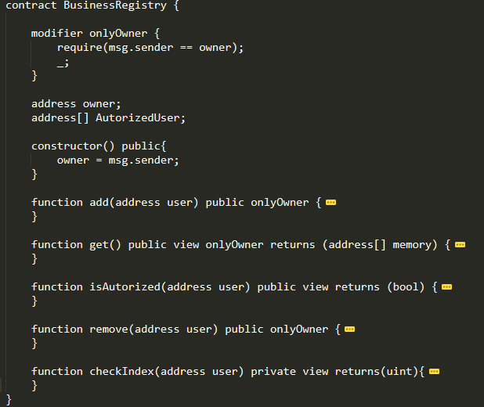
Travel:
È il contratto al centro del sistema.
Permette il salvataggio di vari codici hash.
Ogni codice è collegato ad un intero che nel sistema corrisponde all'ID Hash
Registry:
Contratto che funge da registro per gli utenti della blockchain
È modificabile solo dall'owner (proprietario del contratto)
Fornisce la funzione isAutorized per il controllo di un utente
15

Slide 16
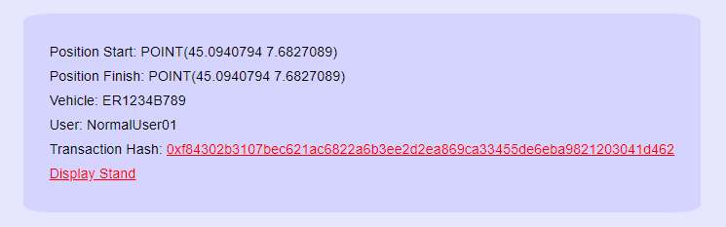
Certificazione e validazione
Server:
Interroga il DB, ottiene tutte le tratte salvate in quella data
Per ogni tratta:
Interroga il DB per ottenere tutte le tratte con lo stesso ID Hash, e ne calcola l'hash
Interroga la blockchain ottenendo per quel determinato ente l'hash corrispondente all'ID Hash
Compara i due codici hash
Un utente Admin effettua un'interrogazione
16

Slide 17
Conclusioni
10

Slide 18
Conclusioni
10

Slide 19


Sviluppi futuri
Portare tutti i dati all’interno della blockchain privata
Utilizzare una blockchain pubblica per validare la blockchain privata
10

Slide 20
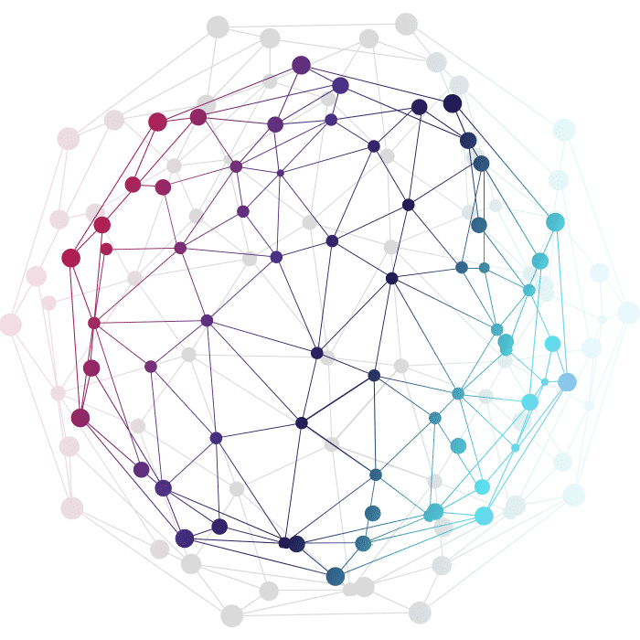
Grazie per l’attenzione
Giorgio Mecca
Università degli Studi di Torino

